Slide 1

XÂY DỰNG HỆ THỐNG TÌM KIẾM BÀI BÁO KHOA HỌC DỰA TRÊN HỎI ĐÁP BẰNG NGÔN NGỮ TỰ NHIÊN
GVHD: Ths. Huỳnh Ngọc Tín
SVTH:
Nguyễn Thanh Hoàng – 06520182
Nguyễn Thuận Hưng – 06502194

Slide 2
Nội dung trình bày
Giới thiệu
Mục tiêu và phạm vi đề tài
Xây dựng hệ thống
Các bước đề xuất để xử lý câu hỏi
Đánh giá,kết luận và hướng phát triển
Các tài liệu tham khảo

Slide 3
Giới thiệu
Hiện nay, việc tìm kiếm các bài báo trong các thư viện số (CiteSeerX, IEEE, ACM, ScienceDirect, SSRN, PaperCube, ...) chủ yếu vẫn dựa trên từ khóa do người dùng nhập vào.
Các kết quả trả về từ thư viện thường rất nhiều, đôi khi lại không phù hợp với mục đích của người dùng. Để có được thông tin chính xác nhất, người dùng cần tốn thời gian để duyệt tìm.
Đã có một số nghiên cứu về hệ thống hỏi đáp [3,4,6] nhằm phục vụ tốt hơn cho vấn đề tìm kiếm.
Đề tài mong muốn xây dựng một giao diện hỏi đáp để tìm kiếm bài báo. Các thức hỏi đáp có thể sẽ giúp tìm kiếm bài báo chính xác hơn, tạo ra một môi trường giao tiếp thân thiện giữa người và máy.

Slide 4
Mục tiêu và phạm vi đề tài
Mục tiêu xây dựng hệ thống phục vụ tìm kiếm các bài báo khoa học thuộc lĩnh vực công nghệ thông tin.
Hệ thống cung cấp chức năng tìm kiếm theo từ khóa thông thường và tìm kiếm bằng cách đặt câu hỏi.
Nguồn dữ liệu lấy từ kho dữ liệu DBLP (Digital Bibliography & Library Project) [7] chứa hơn 1,5 triệu bài báo.
Các loại câu hỏi mà hệ thống có thể xử lý được.
  Yes/No question
  Wh-word question (What, Which, Who, How many)
  List Question
Tập câu hỏi kiểm thử sẽ được tạo bằng tay tham khảo trên một số mẫu câu của TREC.

Slide 5
Xây dựng hệ thống
Hệ thống gồm hai chức năng chính
  Tìm kiếm theo từ khóa
    Đầu vào: từ khóa
    Đầu ra: bài báo nội dung hoặc thông tin chứa từ khóa
  Tìm kiếm bằng câu hỏi
    Đầu vào: câu hỏi tự nhiên
    Đầu ra: Thông tin trả lời cho câu hỏi (bài báo, tác giả …)

Slide 6
Các bước đề xuất xử lý câu hỏi
Mục tiêu: rút được các bộ ba quan hệ trong câu hỏi. Chuyển chúng thành một câu lệnh SQL duy nhất.
Sử dụng luật nhãn từ loại để rút bộ ba thay vì phân tích cú pháp câu hỏi, nhằm tránh trường hợp câu hỏi nhập nhằng và sai cú pháp.
Gồm các bước chính
  Gán nhãn từ loại và đơn giản từ (cụm từ)
  Rút trích các bộ ba
  Nhận diện các thực thể trong từng bộ ba
  Sinh câu truy vấn
Ngoài ra còn có bước phân loại câu hỏi nhằm xác định loại câu hỏi và đối tượng câu hỏi hướng đến.

Slide 7
Các bước đề xuất xử lý câu hỏi
Xây dựng tập tin cấu hình ngữ nghĩa
  Thông tin trên cơ sở dữ liệu quan hệ thông thường chưa miêu tả rõ các mối quan hệ ngữ nghĩa giữa các bảng hoặc giữa bảng với các thuộc tính.
  Tập tin sẽ lưu trữ một số từ quan hệ. Ví dụ:với một bảng có tên là Publication có thuộc tính là publisher.Ta có các từ, cụm từ quan hệ là : be publish by, be release by, from, in ... có thể hiểu là ta có các bộ ba sau:
    (Publication, be publish by, publisher)
    (Publication, be realese by, publisher)
    (Publication, from, publisher)
    (Publication, in, publisher) (Tham khảo phụ lục E khóa luận)
  Ngoài ra, tập tin còn lưu trữ thông tin kết bảng dựa trên các mối quan hệ, điều này phục vụ cho việc sinh câu truy vấn tự động.

Slide 8
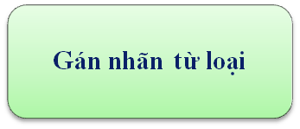
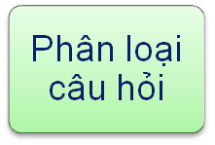
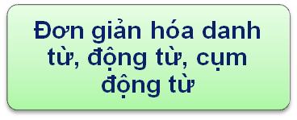
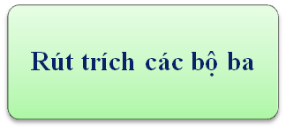
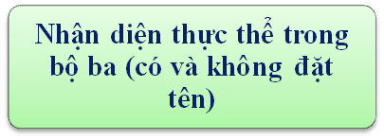
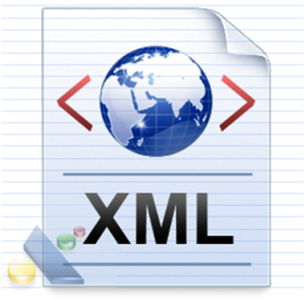
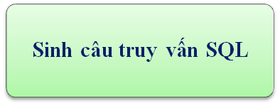
Các bước đề xuất xử lý câu hỏi
Tập tin cấu hình
ngữ nghĩa
Hình 1 – Mô hình minh họa các bước xử lý câu hỏi người dùng

Slide 9
Các bước đề xuất xử lý câu hỏi
Wh-word question
Publication: book(NN)
Which book be write by Philip K Chan in 1999
WP NN VB VB IN NNP IN CD
book
NN
  Yes/ No Question
  Wh-word question
  List question
Publication
Publisher
Year
Author
...
Which(WP)
Tập tin cấu hình
ngữ nghĩa
Hình 1 – Mô hình minh họa các bước xử lý câu hỏi người dùng

Slide 10
Đánh giá
Tập kiếm thử gồm 102 câu dựa tên thông tin hiện có của cơ sở dữ liệu, nhu cầu tìm kiếm và một số dạng câu hỏi trong TREC.
Độ chính xác khi rút bộ ba được trình bày ở bảng sau:
 | Khả năng rút trích bộ ba
Độ chính xác | 96%
Số câu hỏi rút được bộ ba | 99
Số câu hỏi rút đúng | 98
Số câu hỏi rút sai | 3
Số câu hỏi không rút được bộ ba | 1
Tổng số câu | 102
Bảng 1 – Đánh giá khả năng rút bộ ba trên tập kiểm thử

Slide 11
Đánh giá (tt)
Đánh giá áp dụng cho các câu hỏi trong tập TREC 2004 (gồm 286 câu). Kết quả bao gồm trước và sau khi chỉnh sửa luật:
Với kết quả này, tập luật nhãn từ loại trước khi chỉnh sửa có khả năng rút trích khá thấp (30%) so với sau khi chỉnh sửa (50%).
Nếu có thể bổ sung thêm các luật và các nhãn từ loại, đề tài hy vọng tập luật có thể bao quát được từ 70-80% các câu hỏi trong TREC 2004 và TREC nói chung.
 | Khả năng rút trích bộ ba
Trước khi chỉnh sửa luật | 30% (86 câu)
Sau khi chỉnh sửa luật | 50% (144 câu)
Tổng số câu trong TREC 2004 | 286
Bảng 2 – Đánh giá khả năng rút bộ ba trên tập TREC 2004

Slide 12
Kết luận
Hệ thống xây dựng nên nhằm thỏa mãn phần nào nhu cầu của người dùng trong vấn đề tìm kiếm các bài báo khoa học. Cách thức hỏi đáp được đưa vào để khai thác và nâng cao hiệu quả trong vấn đề tìm kiếm.
Việc sử dụng một câu hỏi dưới dạng ngôn ngữ tự nhiên để tìm kiếm một thông tin hay tài liệu nào đó có thể sẽ là một phương pháp tìm kiếm trong tương tai

Slide 13
Hướng phát triển
Gợi ý các câu hỏi tương tự cho người dùng, mô-đun đưa ra một số hướng xử lý khi người dùng nhập không chính xác tên tác giả, tổ chức hay tiêu đề (với trường hợp như thế có thể chỉnh sửa lại hoặc gợi ý giá trị đúng cho người dùng)
Mô-đun có thể chỉnh lỗi chính tả khi người dùng nhập sai chính tả, vì đôi khi người dùng có thể nhập sai một từ nào đó trong câu hỏi.
Đề tài có dự định áp dụng phương pháp hỏi đáp đề xuất trên cho một cơ sở dữ liệu khác là Ontology – một cơ sở dữ liệu đã tổ chức theo ngữ nghĩa

Slide 14
Các tài liệu tham khảo
[1] Đỗ Thị Thanh Tuyền, Xây dựng hệ thống tra cứu thư viên điện tử bằng ngôn ngữ tự nhiên, luận văn Thạc Sĩ Công Nghệ Thông Tin, Tp. HCM, 2008.
[2] Cao Duy Trường, Dịch câu truy vấn có cấu trúc sang đồ thị ý niệm: cách tiếp cận ít phụ thuộc vào cú pháp, luận văn Thạc Sĩ, trường Đại học Bách Khoa, Tp.HCM, 2008.
[3] Lorand Dali, Delia Rusu, Blaz Fortuna, Dunja Mladenic and Marko Grobelnik, Question Answering Based on Semantic Grahps, Department of Knowledge Technologies, Jožef Stefan Institute, 2009.
[4] Wael Salloum, A Question Answering System based on Conceptual Graph Formalism, Conference: The 2nd International Symposium on Knowledge Acquisition and Modeling (KAM 2009), IEEE Computer Society Press, 2009.
[5] Delia Rusu, Lorand Dali, Blaz Fortuna, Marko Grobelnik, Dunja Mladenic , Triplet Extraction from Sentences, Department of Knowledge Technologies, Jožef Stefan Institute, 2007.
[6] Kenneth C. Litkowski, Question-Answering using Semantic Relation Triples , In Proceedings of the 8th Text Retrieval Conference (TREC-8), 1999.
[7] DBLP Computer Science Bibliography http://www.informatik.uni-trier.de/~ley/db/

Slide 15
Xin cám ơn quý thầy cô
và các bạn !

